Slide 1


Università degli Studi di Salerno
Laurea triennale di I livello in Informatica
Un tool per il Riconoscimento Intelligente
dei Caratteri (ICR) nel contesto
dell’automazione dei processi (RPA)
Relatore
Prof.ssa Rita Francese
Candidato
Michele Delli Paoli
Anno accademico 2018-2019
Notes:
Buongiorno a tutti, sono Michele Delli Paoli e oggi vi presenterò il mio progetto di tesi.
Per il mio lavoro di tesi ho realizzato un tool per il Riconoscimento Intelligente dei Caratteri integrato in uno dei software più famosi e diffusi al mondo di automazione dei processi (UiPath Studio).
Prima di vedere come ho progettato e realizzato questa estensione, è bene partire da una breve analisi della tecnologia ICR e del contesto della Robotic Process Automation.

Slide 2


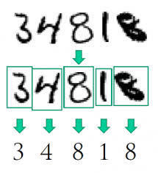

Un tool per il Riconoscimento Intelligente dei Caratteri (ICR) nel contesto
dell’automazione dei processi (RPA)
Intelligent Character Recognition (ICR)
1 2 3 4 6 9 7
Università degli Studi di Salerno - Laurea triennale di I livello in Informatica
Michele Delli Paoli
Notes:
ICR è l’acronimo di “Intelligent Character Recognition".
Questo termine comprende varie tecnologie finalizzate all’analisi e riconoscimento di caratteri scritti a mano estratti da immagini digitali.
Il problema che la tecnologia ICR punta a risolvere può essere riassunto come segue: data un’immagine digitale, come può un algoritmo ICR analizzare il suo contenuto e riconoscere qualsiasi carattere restituendone il corrispettivo digitale?

Slide 3
Un tool per il Riconoscimento Intelligente dei Caratteri (ICR) nel contesto
dell’automazione dei processi (RPA)
Intelligent Character Recognition (ICR):
I classificatori
Statistici
Semantici
Università degli Studi di Salerno - Laurea triennale di I livello in Informatica
Michele Delli Paoli
Notes:
La componente di classificazione, anche detta classificatore, è quella che esegue gli algoritmi di riconoscimento. Un classificatore prende in input l’immagine del carattere e ne esegue il riconoscimento restituendone in output il corrispettivo digitale.
In base agli algoritmi di riconoscimento performati, i classificatori si suddividono in due tipologie: statistici o semantici.
Gli algoritmi di riconoscimento eseguiti dai classificatori lavorano prendendo in input immagini binarie, nelle quali ciascun pixel assume esclusivamente due valori: 0 oppure 1.
L’approccio statistico prende in considerazione caratteristiche come ad esempio il rapporto tra altezza e larghezza del carattere, e dopodiché confronta i valori registrati con quelli presenti nel database per effettuare la classificazione.
Nella figura di sinistra si osserva che tale rapporto è inferiore per il carattere ‘0’ (dove altezza e larghezza sono simili), rispetto al rapporto tra altezza e larghezza del carattere ‘6’, in cui l’altezza è di gran lunga maggiore rispetto alla larghezza.
L’approccio semantico identifica il modo in cui i pixel si dispongono nello spazio andando a formare linee e contorni, cercando di riconoscere strutture ricorrenti, e successivamente effettua una ricerca nel database delle strutture ricorrenti riconosciute. Nella figura di destra si osserva l’individuazione di strutture ricorrenti nell’immagine del carattere ‘2’.

Slide 4


Un tool per il Riconoscimento Intelligente dei Caratteri (ICR) nel contesto
dell’automazione dei processi (RPA)
Robotic Process Automation (RPA)
Vantaggi
riduzione degli errori umani;
incremento del livello di precisione;
tracciabilità di tutte le operazioni effettuate dai robot;
i robot lavorano in modo continuativo;
ottimizzazione dei costi operativi;
possibilità di riconfigurare i robot dinamicamente in base ai carichi di lavoro;
ridefinizione delle priorità dei dipendenti verso attività a maggior valore aggiunto legate all’innovazione, alla progettazione, alla strategia o ad altre attività di sviluppo.
L’ambito della RPA utilizza software intelligenti in grado di eseguire in modo automatico le attività ripetitive degli operatori umani, imitandone il comportamento.
Università degli Studi di Salerno - Laurea triennale di I livello in Informatica
Michele Delli Paoli
Notes:
L’ambito della RPA (“Robotic Process Automation”) utilizza software intelligenti, i cosiddetti "software robot", che sono in grado di eseguire in modo automatico le attività ripetitive degli operatori umani, imitandone il comportamento e interagendo con gli applicativi informatici nello stesso modo in cui l'operatore stesso farebbe.
L’utilizzo di questi software intelligenti punta a migliorare l’efficienza e la precisione del lavoro che, quando svolto dagli operatori, è soggetto ad errori dovuti prevalentemente a distrazione e/o stanchezza.

Slide 5
Un tool per il Riconoscimento Intelligente dei Caratteri (ICR) nel contesto
dell’automazione dei processi (RPA)
Il progetto:
un caso d’uso della tecnologia ICR nel contesto
Operativo della Robotic Process Automation
Processo automatizzato
Acquisizione automatizzata di dati contenuti nei campi compilati a mano di bollettini postali
Tecnologia ICR
Università degli Studi di Salerno - Laurea triennale di I livello in Informatica
Michele Delli Paoli
Notes:
Il progetto che è stato portato a termine ha visto la realizzazione di un processo automatizzato che usufruisce della tecnologia ICR per l’acquisizione automatizzata di dati contenuti nei campi compilati a mano dei bollettini postali.

Slide 6
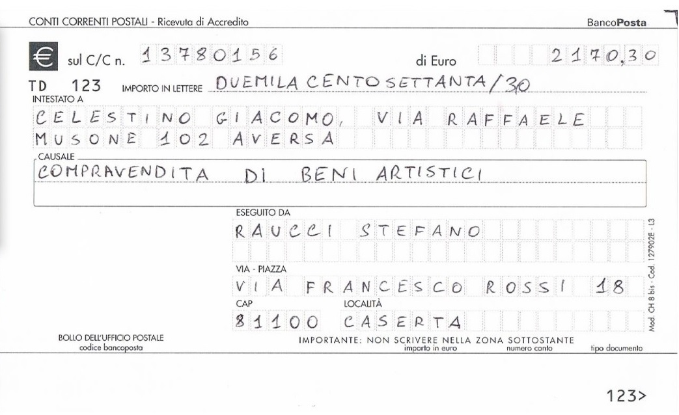
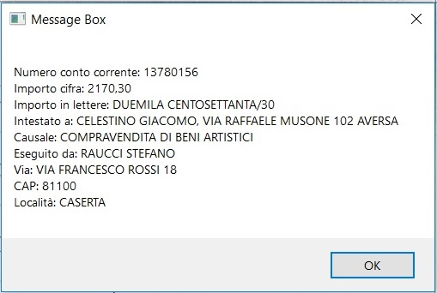
Un tool per il Riconoscimento Intelligente dei Caratteri (ICR) nel contesto
dell’automazione dei processi (RPA)
Il progetto:
Acquisizione automatizzata di dati contenuti nei campi compilati a mano di bollettini postali
Università degli Studi di Salerno - Laurea triennale di I livello in Informatica
Michele Delli Paoli
Notes:
In questa slide è possibile osservare concretamente il funzionamento del processo automatizzato.
Il processo prende in input l’immagine scansionata di un bollettino postale compilato a mano e ne restituisce in output il contenuto dei campi dopo averne effettuato il Riconoscimento Intelligente dei Caratteri.

Slide 7

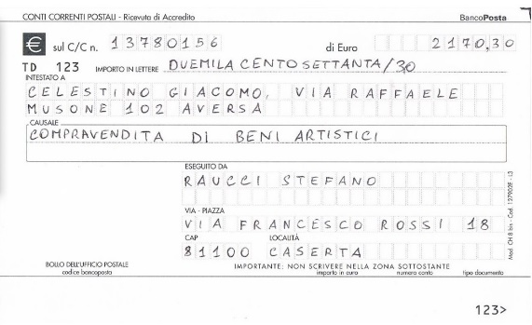


Un tool per il Riconoscimento Intelligente dei Caratteri (ICR) nel contesto
dell’automazione dei processi (RPA)
L’utilità del processo
Software RPA + ICR
Vantaggi
L’operatore NON deve inserire manualmente i dati nel sistema informatico;
Il ruolo dell’operatore è limitato alla supervisione e alla convalida del risultato ottenuto;
Riduzione degli errori umani dovuti a distrazione o stanchezza;
Riduzione della fatica degli operatori dovuta ad attività ripetitive;
Incremento dell’efficienza dovuta all’attività continuativa dei robot che possono lavorare anche 24/24h.
Università degli Studi di Salerno - Laurea triennale di I livello in Informatica
Michele Delli Paoli
Notes:
I vantaggi che derivano dall’utilizzo del processo automatizzato che fa uso della tecnologia ICR sono i seguenti:
L’operatore NON deve inserire manualmente i dati nel sistema informatico;
Il ruolo dell’operatore è limitato alla supervisione e alla convalida del risultato ottenuto;
Riduzione degli errori umani;
Riduzione della fatica dovuta ad attività ripetitive;
Incremento dell’efficienza dovuta all’attività continua dei robot.

Slide 8




Un tool per il Riconoscimento Intelligente dei Caratteri (ICR) nel contesto
dell’automazione dei processi (RPA)
Tecnologie utilizzate
Back-end
ICR
RPA
Università degli Studi di Salerno - Laurea triennale di I livello in Informatica
Michele Delli Paoli
Notes:
Le tecnologie utilizzate per la realizzazione del processo automatizzato sono:
-UiPath Studio: tool di automazione per il design del processo automatizzato;
-ABBYY Cloud OCR SDK: motore ICR che effettua il riconoscimento in cloud. Questa soluzione è gratuita e mette a disposizione delle API (Application Programming Interface) che contengono classi e metodi per poter sviluppare un’applicazione personalizzata che effettui il riconoscimento intelligente dei caratteri;
-.NET Framework (ambiente di esecuzione runtime della piattaforma .NET) e Visual Studio 2019 come IDE (Integrated Development Environment) per la realizzazione dell’estensione chiamata Text Field Recognition Activity.

Slide 9
Un tool per il Riconoscimento Intelligente dei Caratteri (ICR) nel contesto
dell’automazione dei processi (RPA)
Architettura
Processo automatizzato
Text Field Recognition Activity
1. Richiesta di Riconoscimento(immagine binaria, parametri)
2. Restituisce URL identificativo della richiesta()
Server di
3. Richiesta di Download dei risultati(URL)
4. Restituisce Risultati Riconoscimento()
Università degli Studi di Salerno - Laurea triennale di I livello in Informatica
Michele Delli Paoli
Notes:
Il processo automatizzato fa uso dell’estensione creata e denominata ‘’Text Field Recognition Activity’’ per effettuare il Riconoscimento Intelligente dei Caratteri.
Nello specifico, l’estensione usufruisce dei servizi erogati dal server di ABBYY Cloud OCR SDK, effettuando una serie di richieste HTTP per poter effettuare il riconoscimento in cloud, e per poterne infine effettuare il download dei risultati in locale.

Slide 10
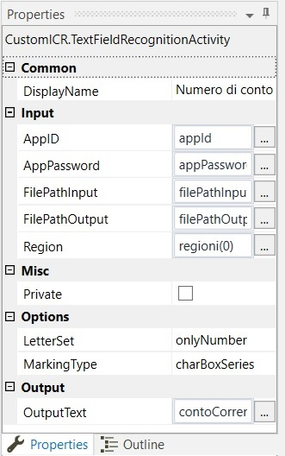
Un tool per il Riconoscimento Intelligente dei Caratteri (ICR) nel contesto
dell’automazione dei processi (RPA)
L’estensione sviluppata:
Text Field Recognition Activity
Parametri di input:
AppID e AppPassword – credenziali di accesso per l’account registrato sulla piattaforma web di ABBYY;
FilePathInput – percorso del file di immagine da sottoporre a riconoscimento;
FilePathOutput – percorso del file di testo in cui scrivere i risultati scaricati;
Region - specifica le coordinate (in pixel) della regione dell’immagine contenente il testo da riconoscere.
Parametri opzionali utili ad incrementare la precisione:
LetterSet – insieme dei caratteri da utilizzare per effettuare il riconoscimento;
MarkingType – specifica il tipo di contorno che delimita il campo contenente il testo.
Parametro di output:
OutputText: variabile nella quale scrivere il risultato del riconoscimento effettuato in cloud.
Università degli Studi di Salerno - Laurea triennale di I livello in Informatica
Michele Delli Paoli
Notes:
Di seguito è possibile osservare come si presenta l’estensione Text Field Recognition Activity in UiPath Studio.
L’estensione si connette al server di ABBYY Cloud OCR SDK ed effettua il Riconoscimento Intelligente dei Caratteri in cloud.
Per effettuare la richiesta al server prende in input i seguenti parametri:
AppID e AppPassword – credenziali di accesso per l’account registrato sulla piattaforma web di ABBYY;
FilePathInput – percorso del file di immagine da sottoporre a riconoscimento;
FilePathOutput – percorso del file di testo in cui scrivere i risultati scaricati;
Region - specifica le coordinate (in pixel) della regione dell’immagine contenente il testo da riconoscere.
È inoltre possibile settare due parametri opzionali per incrementare l’accuratezza del sistema nel riconoscimento:
LetterSet – insieme dei caratteri da utilizzare per effettuare il riconoscimento;
MarkingType – specifica il tipo di contorno che delimita il campo contenente il testo.

Slide 11
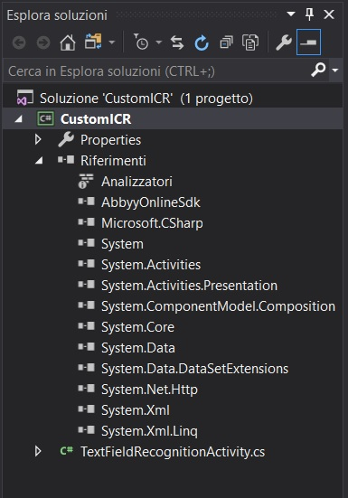
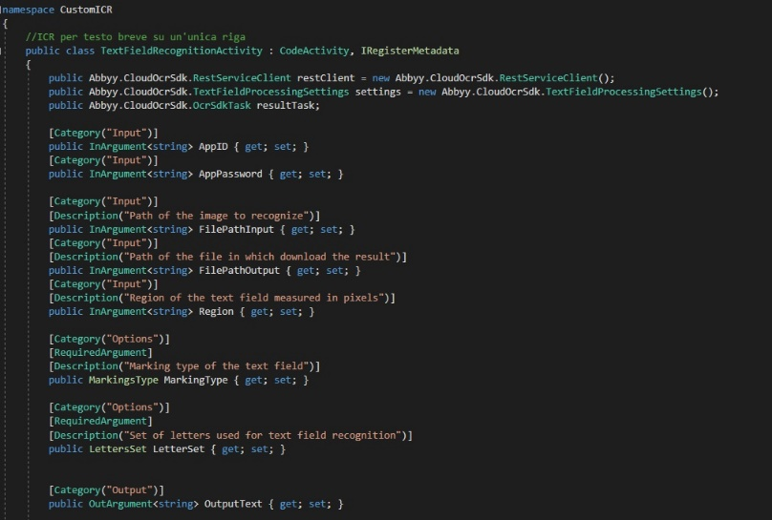
Un tool per il Riconoscimento Intelligente dei Caratteri (ICR) nel contesto
dell’automazione dei processi (RPA)
Libreria .NET Framework CustomICR
Libreria: CustomICR
Classe: TextFieldRecognitionActivity
Utilizza le classi ed i metodi contenuti nelle API messe a disposizione da ABBYY e raggruppate nella libreria ‘’Abbyy.CloudOcrSdk’’
Classi:
OcrSdkTask;
RestServiceClient;
TextFieldProcessingSettings.
Università degli Studi di Salerno - Laurea triennale di I livello in Informatica
Michele Delli Paoli
Notes:
L’estensione osservata nella slide precedente è stata sviluppata in Visual Studio 2019 creando una libreria di classi .NET Framework denominata CustomICR.
Tale libreria contiene un’unica classe chiamata TextFieldRecognitionActivity che utilizza le classi ed i metodi contenuti nelle API messe a disposizione da ABBYY e raggruppate nella libreria ‘’Abbyy.CloudOcrSdk’’.
Nello specifico, le classi utilizzate per lo sviluppo dell’estensione sono:
OcrSdkTask per identificare la richiesta inviata ed effettuarne il download dei risultati;
RestServiceClient per stabilire la connessione al server di ABBYY Cloud OCR SDK ed inviare la richiesta per il riconoscimento del testo;
TextFieldProcessingSettings per impostare dei parametri aggiuntivi utili ad incrementare l’accuratezza del risultato.

Slide 12
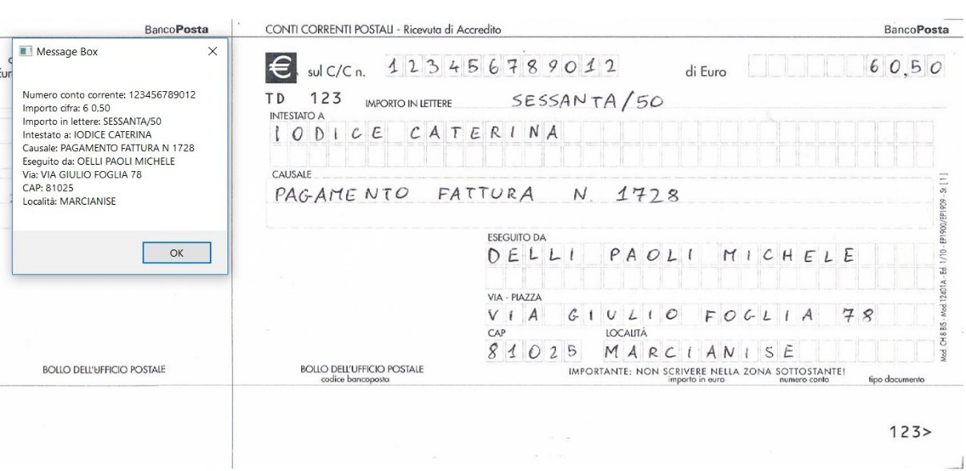
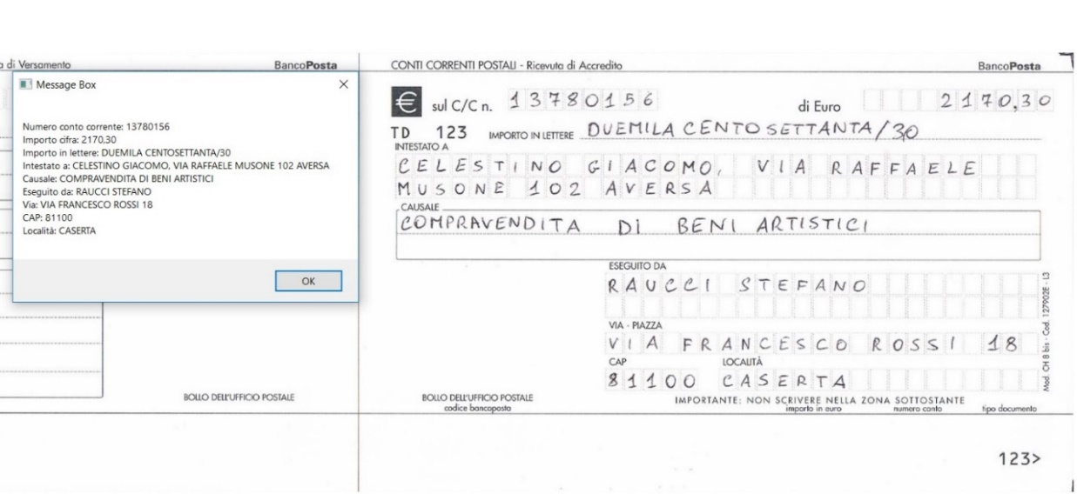
Un tool per il Riconoscimento Intelligente dei Caratteri (ICR) nel contesto
dell’automazione dei processi (RPA)
Analisi dei test effettuati
110/111 caratteri
Precisione: 99.09%
12 bollettini postali compilati a mano sottoposti a riconoscimento:
144 campi;
1597 caratteri (lettere, numeri e caratteri speciali).
Riconosciuti correttamente 1554/1597 caratteri, con una precisione media del 97.30%.
153/153 caratteri
Precisione: 100%
Università degli Studi di Salerno - Laurea triennale di I livello in Informatica
Michele Delli Paoli
Notes:
Sono stati scansionati e analizzati dodici bollettini postali compilati a mano.
Nello specifico, sono stati sottoposti a riconoscimento 144 campi, per un totale di 1597 caratteri (lettere, numeri e caratteri speciali).
Sono stati riconosciuti correttamente 1554 caratteri su 1597, con una precisione media del 97.30%.
A destra è possibile osservare due casi di test che presentano un’elevata precisione nel riconoscimento.

Slide 13

Un tool per il Riconoscimento Intelligente dei Caratteri (ICR) nel contesto
dell’automazione dei processi (RPA)
Sviluppi futuri
Integrare il processo automatizzato con ulteriori sistemi che effettuano
controlli sui risultati ottenuti dal riconoscimento
controllo tra il campo “Numero di Conto Corrente” ed il campo “Intestatario”, al fine di convalidare una relazione tra di essi;
controllo per convalidare la relazione tra il campo “CAP” ed il campo “Località”.
Università degli Studi di Salerno - Laurea triennale di I livello in Informatica
Michele Delli Paoli
Notes:
Osservando i risultati ottenuti ci si rende conto che, seppur il sistema vanti un’accuratezza complessivamente elevata nel riconoscimento di testo manoscritto, alcuni campi compilati a mano sono estremamente sensibili ed il minimo errore nel riconoscimento di questi ultimi comporta l’invalidazione totale del processo automatizzato.
Per questo motivo, potrebbe essere opportuno integrare il processo automatizzato con ulteriori sistemi che effettuino controlli sui risultati ottenuti dal riconoscimento dei campi.
Nello specifico, sarebbe utile un controllo tra il campo “Numero di Conto Corrente” ed il campo “Intestatario”, al fine di convalidare una relazione tra di essi, a seguito di una ricerca in un database contenente i dati di coloro che possiedono un conto corrente postale.
Un ulteriore controllo potrebbe essere effettuato per convalidare la relazione tra il campo “CAP” ed il campo “Località”, realizzando una query in un database contenente le informazioni relative alle località italiane.

Slide 14

Un tool per il Riconoscimento Intelligente dei Caratteri (ICR) nel contesto
dell’automazione dei processi (RPA)
Ringraziamenti
Prof.ssa Rita Francese
Università degli Studi di Salerno - Laurea triennale di I livello in Informatica
Michele Delli Paoli
Notes:
Ci tenevo a ringraziare la prof.ssa Rita Francese che mi ha accompagnato nel mio lavoro di tesi, la società Atos Italia per l’opportunità di tirocinio che mi è stata concessa e grazie alla quale è stato possibile lo sviluppo del sistema presentato, la mia famiglia, tutti i miei amici e i miei colleghi universitari che ho conosciuto in questi tre anni.

Slide 15

Un tool per il Riconoscimento Intelligente dei Caratteri (ICR) nel contesto
dell’automazione dei processi (RPA)
Grazie per l’attenzione
Michele Delli Paoli
Università degli Studi di Salerno - Laurea triennale di I livello in Informatica
Michele Delli Paoli
Notes:
Grazie a tutti per l’attenzione.

